Slide 1

누구나 즐기는 C언어 콘서트
제3장 변수와 자료형

Slide 2
이번 장에서 학습할 내용
이번 장에서는 변수와 각종 자료형을 살벼봅니다.
변수와 상수의 개념 이해
자료형
정수형
실수형
문자형

Slide 3
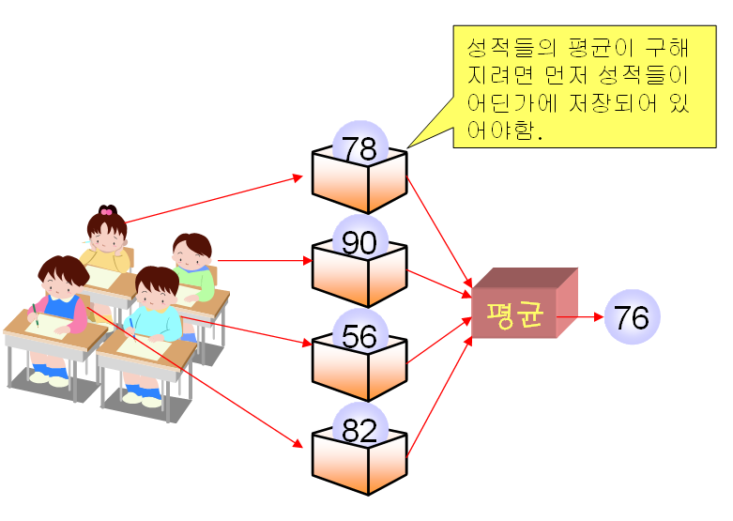
변수
Q) 변수(variable)이란 무엇인가?
  A) 프로그램에서 일시적으로 데이터를 저장하는 공간
Q) 변수는 왜 필요한가?
  A) 데이터가 입력되면 어딘가에 저장해야만 다음에 사용할 수 있다.

Slide 4

변수 = 상자
변수는 물건을 저장하는 상자와 같다.
int
데이터
변수의 타입
변수의 이름

Slide 5
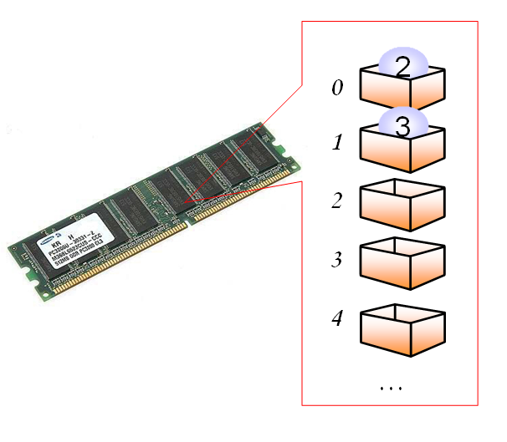
변수가 만들어지는 곳
변수는 메인 메모리에 만들어진다.

Slide 6
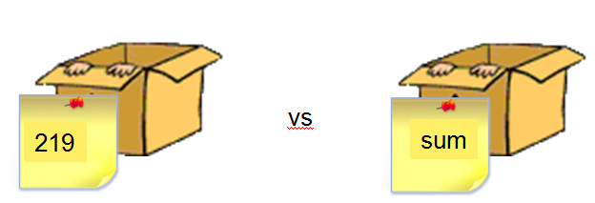
변수가 필요한 이유
(Q) 만약 메모리를 변수처럼 이름을 가지고 사용하자 않고 주소로 사용하다면?
“219번지에 0을 대입하라”
(A) 충분히 가능하지만 불편하다. 인간은 숫자보다는 기호를 더 잘 기억한다.

Slide 7
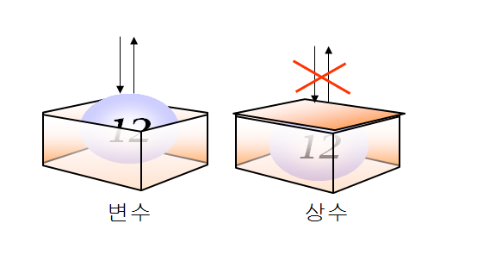
변수와 상수
변수(variable): 저장된 값의 변경이 가능한 공간
  (예) i, sum, avg
상수(constant): 저장된 값의 변경이 불가능한 공간
(예) 3.14, 100, ‘A’, “Hello World!”

Slide 8
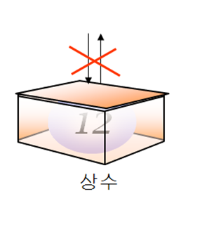
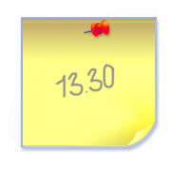
상수의 이름
(Q) 상수도 이름을 가질 수 있는가?
(A) 보통 상수는 이름이 없다. 이러한 상수를 리터럴(literal)이라고 한다. 하지만 필요하다면 상수에도 이름을 붙일 수 있다. 이것을 기호 상수라고 한다.
MAX_SIZE

Slide 9
예제
/* 원의 면적을 계산하는 프로그램*/
#include <stdio.h>
int main(void)
{
float radius;// 원의 반지름
float area;// 원의 면적
printf("원의 면적을 입력하시요:");
scanf("%f", &radius);
area = 3.141592 * radius * radius;
printf("원의 면적: %f", area);
return 0;
}
변수
상수
원의 면적을 입력하시요:5.0
원의 면적: 78.539803.

Slide 10
다음에 학습할 내용
이번 장에서는 변수와 각종 자료형을 살벼봅니다.
변수와 상수의 개념 이해
자료형
정수형
실수형
문자형

Slide 11

자료형
자료형이 다양한 이유는 커피 전문점에 다양한 컵의 사이즈가 있는 것과 같습니다.
자료형(data type): 데이터의 타입(종류)
  정수형 데이터(100)
  실수형 데이터(3.141592)
  문자형 데이터(‘A’)

Slide 12
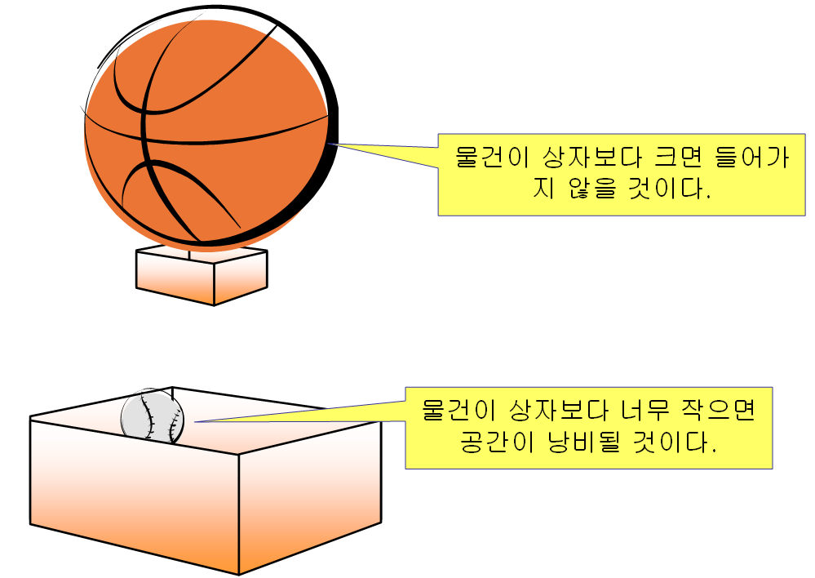
다양한 자료형
(Q) 디양한 자료형이 필요한 이유는?
(A) 상자에 물건을 저장하는 것과 같다.

Slide 13
자료형의 종류
자료형 |  |  | 설명 | 바이트수 | 범위
정수형 | 부호있음 | short | short형 정수 | 2 | -32768～32767
 |  | int | 정수 | 4 | -2147483648～2147483647
 |  | long | long형 정수 | 4 | -2147483648～2147483647
 | 부호없음 | unsigned short | 부호없는 short형 정수 | 2 | 0～65535
 |  | unsigned int | 부호없는 정수 | 4 | 0～4294967295
 |  | unsigned long | 부호없는 long형 정수 | 4 | 0～4294967295
문자형 | 부호있음 | char | 문자 및 정수 | 1 | -128～127
 | 부호없음 | unsigned char | 문자 및 부호없는 정수 | 1 | 0～255
부동소수점형 |  | float | 단일정밀도 부동소수점 | 4 | 1.2E-38～3.4E38
 |  | double | 두배정밀도 부동소수점 | 8 | 2.2E-308～1.8E308

Slide 14
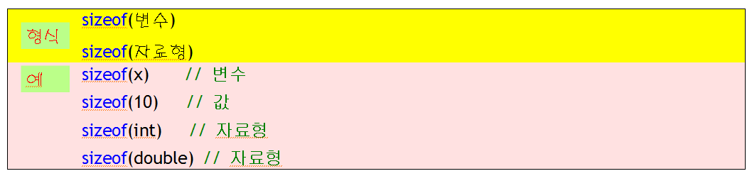
자료형의 크기
sizeof 연산자 이용

Slide 15
예제
#include <stdio.h>
int main(void)
{
int x;
printf("변수 x의 크기: %d\n", sizeof(x));
printf("char형의 크기: %d\n", sizeof(char));
printf("int형의 크기: %d\n", sizeof(int));
printf("short형의 크기: %d\n", sizeof(short));
printf("long형의 크기: %d\n", sizeof(long));
printf("float형의 크기: %d\n", sizeof(float));
printf("double형의 크기: %d\n", sizeof(double));
return 0;
}
sizeof 연산자
변수 x의 크기: 4
char형의 크기: 1
int형의 크기: 4
short형의 크기: 2
long형의 크기: 4
float형의 크기: 4
double형의 크기: 8

Slide 16

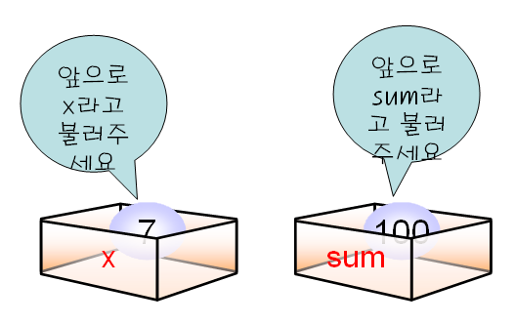
변수의 이름짓기
식별자(identifier): 식별할 수 있게 해주는 이름
  변수 이름
  함수 이름
김철수
김영희

Slide 17
식별자를 만드는 규칙
알파벳 문자와 숫자, 밑줄 문자 _로 구성
첫 번째 문자는 반드시 알파벳 또는 밑줄 문자 _
대문자와 소문자를 구별
C 언어의 키워드와 똑같은 이름은 허용되지 않는다.
(Q) 다음은 유효한 식별자인가?
sum
_count
king3
n_pictures
2nd_try
dollor#
double
O
O
O
O
X // 숫자로 시작
X // #기호
X // 키워드

Slide 18
좋은 변수 이름
변수의 역할을 가장 잘 설명하는 이름
  밑줄 방식: bank_account
  단어의 첫번째 글자를 대문자:BankAccount
a, b, c, ,d,…
number, average, sum,…

Slide 19
키워드
키워드(keyword): C언어에서 고유한 의미를 가지고 있는 특별한 단어
예약어(reserved words) 라고도 한다.
auto double int struct
break else long switch
case enum register typedef
char extern return union
const float short unsigned
continue for signed void
default goto sizeof volatile
do if static while

Slide 20
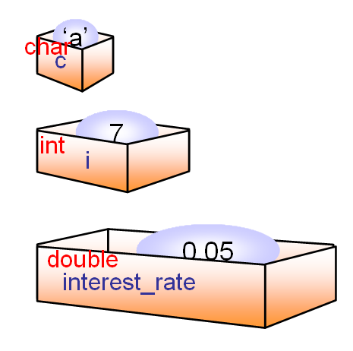
변수 선언
변수 선언: 컴파일러에게 어떤 변수를 사용하겠다고 미리 알리는 것
자료형 변수이름;
변수 선언의 예
  char c;
  int i;
  double interest_rate;
  int w, h;

Slide 21
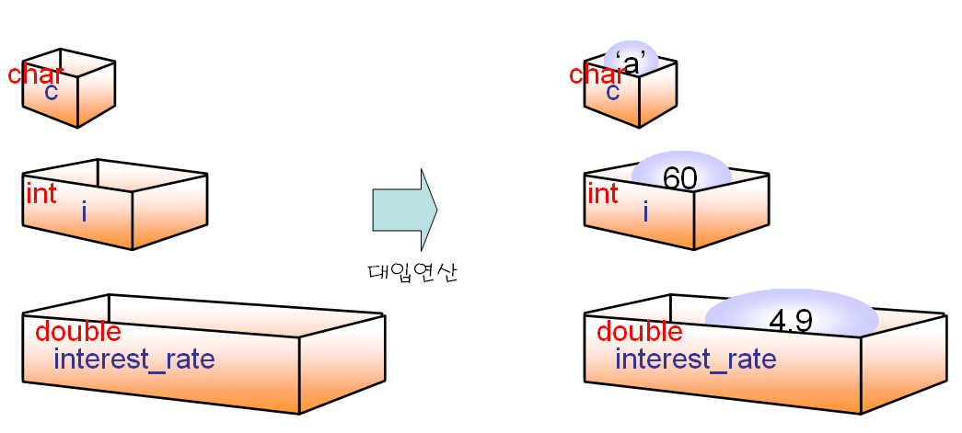
변수에 값을 저장하는 방법
char c; // 문자형 변수 c 선언
int i; // 정수형 변수 i 선언
double interest_rate; // 실수형 변수 interest_rate 선언
c = 'a'; // 문자형 변수 c에 문자 'a'를 대입
i = 60; // 정수형 변수 i에 60을 대입
interest_rate = 4.9; // 실수형 변수 interest_rate에 82.9를 대입

Slide 22
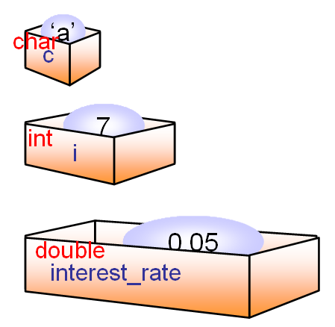
변수의 초기화
자료형 변수이름 = 초기값;
char c = ‘a’;
int i = 7;
double interest_rate = 0.05;

Slide 23
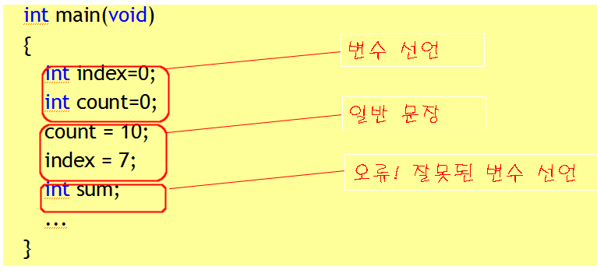
변수 선언 위치
변수는 함수의 첫부분에서만 선언할 수 있습니다.

Slide 24
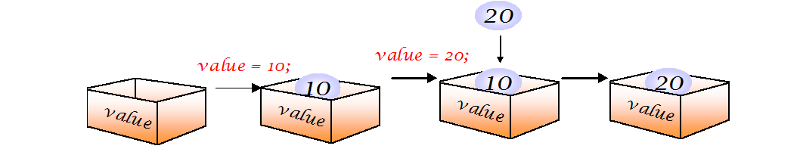
변수의 사용
대입 연산자를 이용하여서 값을 저장한다.
int value;
value = 10;
…
value = 20;

Slide 25
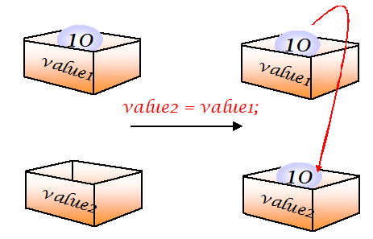
변수의 사용
저장된 값은 변경이 가능하다.
int value1 = 10;
int value2;
value2 = value1;

Slide 26
예제
#include <stdio.h>
int main(void)
{
int usd; // 달러화
int krw; // 원화
printf("달러화 금액을 입력하시오: "); // 입력 안내 메시지
scanf("%d", &usd); // 달러화 금액 입력
krw = 1120 * usd; // 원화로 환산
printf("달러화 %d 달러는 %f원입니다.\n", usd, krw); // 계산 결과 출력
return 0; // 함수 결과값 반환
}
변수 선언
변수에 값을 입력받는다.
달러화 금액을 입력하시오: 100
달러화 100달러는 112000원입니다.

Slide 27
다음에 학습할 내용
이번 장에서는 변수와 각종 자료형을 살벼봅니다.
변수와 상수의 개념 이해
자료형
정수형
실수형
문자형

Slide 28
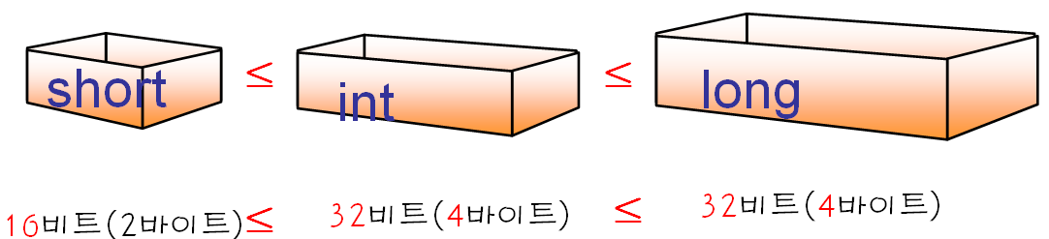
정수형
short, int, long
가장 기본이 되는 것은 int
  CPU에 따라서 크기가 달라진다.
  16비트, 32비트, 64비트
(Q) 왜 여러 개의 정수형이 필요한가?
(A) 용도에 따라 프로그래머가 선택하여 사용할 수 있게 하기 위하여

Slide 29
정수형 선언의 예
short grade; // short형의 변수를 생성한다.
int count; // int형의 변수를 생성한다.
long distance; // distance형의 변수를 생성한다.

Slide 30




정수형의 범위
약 -21억에서 +21억
int형
short형
long형
  보통 int형과 같음

Slide 31
예제
#include <stdio.h>
int main(void)
{
short year = 0; // 0으로 초기화한다.
int sale = 0; // 0으로 초기화한다.
long total_sale = 0; // 0으로 초기화한다.
year = 10; // 약 3만2천을 넘지 않도록 주의
sale = 200000000; // 약 21억을 넘지 않도록 주의
total_sale = year * sale; // 약 21억을 넘지 않도록 주의
printf("total_sale = %d \n", total_sale);
printf("short형의 크기: %d바이트\n", sizeof(short));
printf("int형의 크기: %d바이트\n", sizeof(int));
printf("long형의 크기: %d바이트\n", sizeof(long));
return 0;
}
자료형의 크기를 반환.
total_sale = 2000000000
short형의크기: 2바이트
int형의크기: 4바이트
long형의크기: 4바이트

Slide 32
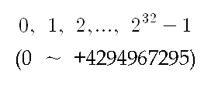
signed, unsigned 수식자
unsigned
  음수가 아닌 값만을 나타냄을 의미
(예) unsigned int

Slide 33
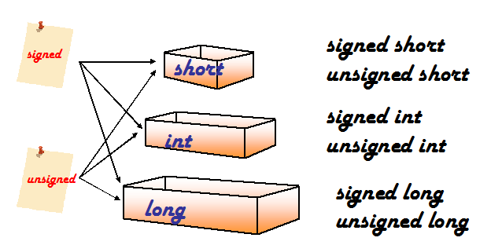
unsigned 와 signed

Slide 34
unsigned 수식자
unsigned int speed; // 부호없는 int형
unsigned distance; // unsigned int distance와 같다.
unsigned short players; // 부호없는 short형
unsigned long seconds; // 부호없는 long형

Slide 35
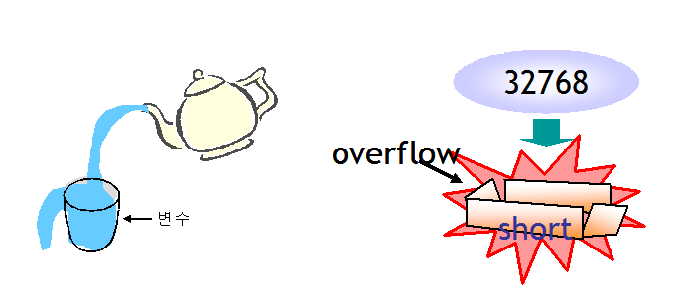
오버플로우
오버플로우(overflow): 변수가 나타낼 수 있는 범위를 넘는 숫자를 저장하려고 할 때 발생

Slide 36
오버플로우
#include <iostream>
#include <limits.h>
int main(void)
{
short s_money = SHRT_MAX;// 최대값으로 초기화한다.
unsigned short u_money = USHRT_MAX; // 최대값으로 초기화한다.
s_money = s_money + 1;
printf("s_money = %d\n", s_money);
u_money = u_money + 1;
printf("u_money = %d\n", u_money);
return 0;
}
s_money = -32768
u_money = 0

Slide 37
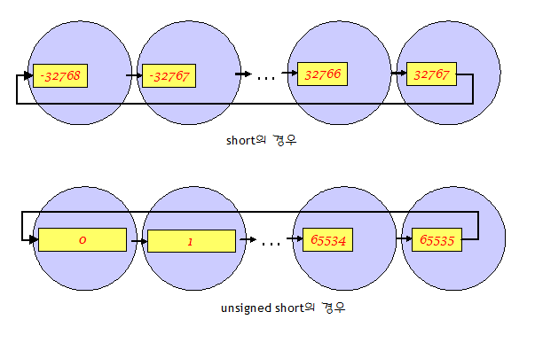
오버플로우
규칙성이 있다.
  수도 계량기나 주행거리계와 비숫하게 동작

Slide 38
정수 상수
정수 상수: 정수형의 상수
  (예) 12, 100
정수 상수는 기본적으로 int형으로 간주
상수의 자료형을 명시하려면 다음과 같이 한다.
접미사 | 자료형 | 예
u 또는 U | unsigned int | 123u 또는 123U
l 또는 L | long | 123l 또는 123L
ul 또는 UL | unsigned long | 123ul 또는 123UL

Slide 39
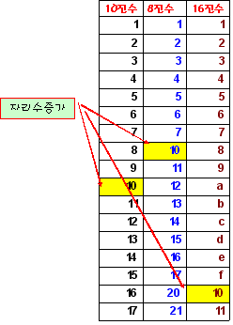


다양한 진법 가능
10진수뿐만 아니라 8진수, 16진수으로도 표기 가능
8진수
  (예) int n = 012; // 012는 8진수
16진수
  (예) int n = 0xA; // 0xA는 16진수

Slide 40
예제
#include <stdio.h>
int main(void)
{
int x = 10; // 10은 10진수이고 십진수로 10이다.
int y = 010; // 010은 8진수이고 십진수로 8이다.
int z = 0x10; // 010은 16진수이고 십진수로 16이다.
printf("x = %d\n", x);
printf("y = %d\n", y);
printf("z = %d\n", z);
return 0;
}
x = 10
y = 8
z = 16

Slide 41
기호 상수
기호 상수(symbolic constant): 기호를 이용하여 상수를 표현한 것
(예)
  area = 3.141592 * radius * radius;
  area = PI * radius * radius;
  income = salary - 0.15 * salary;
  income = salary - TAX_RATE * salary;
기호 상수의 장점
  가독성이 높아진다.
  값을 쉽게 변경할 수 있다.

Slide 42
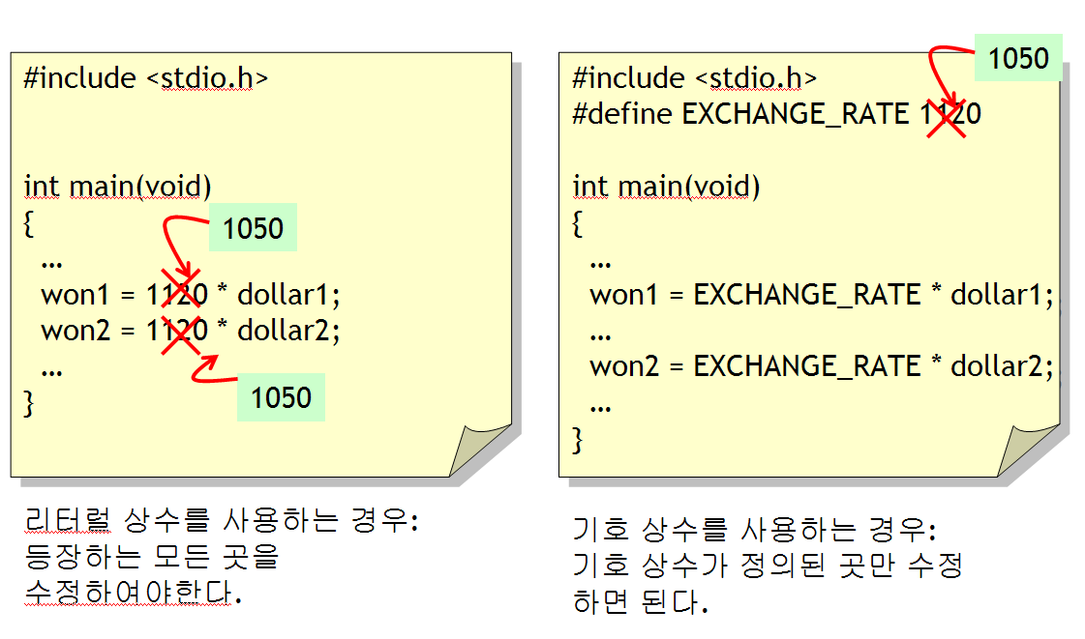
기호 상수의 장점

Slide 43
기호 상수를 만드는 방법
① #define 기호상수이름 값
/* 기호 상수 프로그램*/
#include <stdio.h>
#define PI 3.141592
int main(void)
{
float radius, area, circumference; // 변수 선언
printf("반지름을 입력하시요:"); // 입력 안내문
scanf("%f", &radius); // 사용자로부터 반지름 입력
area = PI * radius * radius; // 면적 계산
circumference = 2.0 * PI * radius; // 둘레 계산
printf("반지름은 %f입니다.\n", radius); // 반지름 출력
printf("원의 면적은 %f이고 둘레는 %f입니다.\n", area, circumference);
return 0;
}
기호 상수 정의

Slide 44
기호 상수를 만드는 방법
② const 키워드 이용
#include <stdio.h>
int main(void)
{
const int MONTHS = 12;// 기호 상수 선언
int m_salary, y_salary;// 변수 선언
printf( "월급을 입력하시요: ");// 입력 안내문
scanf("%d", &m_salary);
y_salary = 12 * m_salary;// 순수입 계산
printf("연봉은 %d입니다.\n", y_salary);
return 0;
}
기호 상수 정의

Slide 45

중간 점검
1. 정수형에 속하는 자료형을 모두 열거하라.
2. 숫자값을 직접 사용하는 것보다 기호 상수를 사용하는 것의 이점은 무엇인가?
3. 왜 정수를 하나의 타입으로 하지 않고 char, int, short, long 등의 여러 가지 타입으로 복잡하게 분류하여 사용하는가?
4. 부호가 없는 unsigned int형의 변수에 음수를 넣으면 어떤 일이 벌어지는가?
5. 변수가 저장할 수 있는 한계를 넘어서는 값을 저장하면 어떻게 되는가? 구체적인 예로 short형의 변수에 32768을 저장하면 어떻게 되는가?

Slide 46
다음에 학습할 내용
이번 장에서는 변수와 각종 자료형을 살벼봅니다.
변수와 상수의 개념 이해
자료형
정수형
실수형
문자형

Slide 47
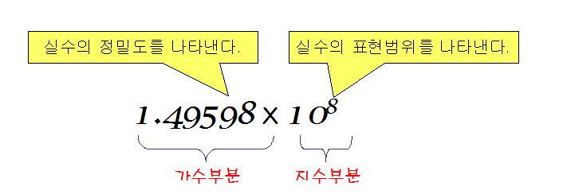
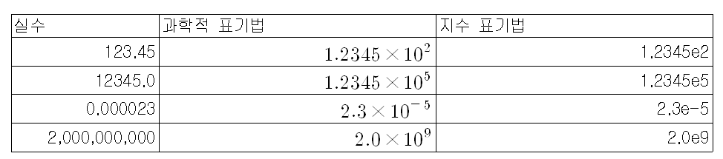
부동소수점형
컴퓨터에서 실수는 부동소수점형으로 표현
  소수점이 떠서 움직인다는 의미
  과학자들이 많이 사용하는 과학적 표기법과 유사

Slide 48
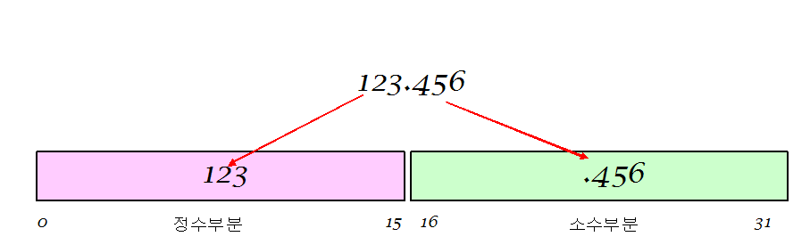
실수를 표현하는 방법
#1 고정 소수점 방식
  정수 부분을 위하여 일정 비트를 할당하고 소수 부분을 위하여 일정 비트를 할당
  전체가 32비트이면 정수 부분 16비트, 소수 부분 16비트 할당
  과학과 공학에서 필요한 아주 큰 수를 표현할 수 없다

Slide 49
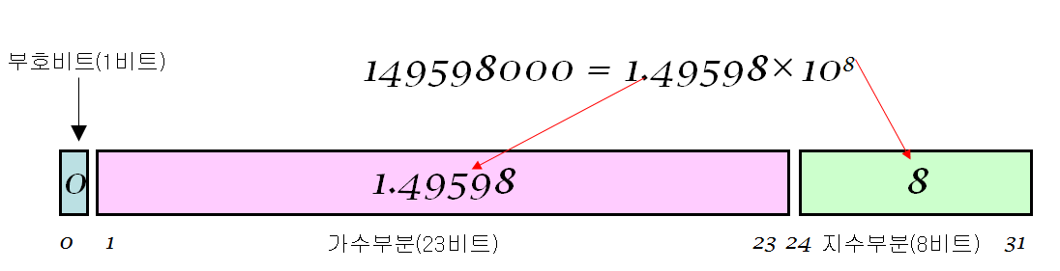
실수를 표현하는 방법
#2 부동 소수점 방식
  표현할 수 있는 범위가 대폭 늘어난다.
  10⁻³⁸ 에서 10⁺³⁸

Slide 50
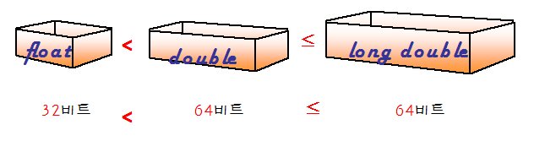
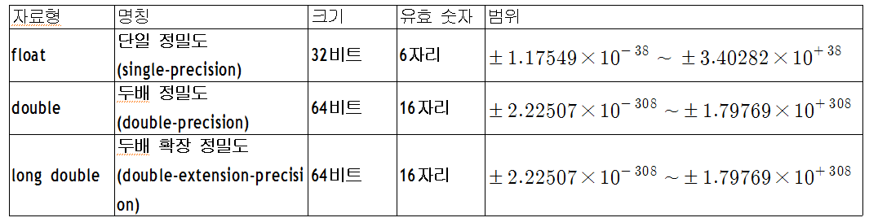
부동 소수점 형

Slide 51
부동 소수점 상수
일반적인 실수 표기법
  3.141592 (double형)
  3.141592F (float형)
지수표기법
  1.23456e4 = 12345.6
  1.23456e-3 = 0.00123456
유효한 표기법의 예
  1.23456
  2. // 소수점만 붙여도 된다.
  .28 // 정수부가 없어도 된다.
  0e0
  2e+10 // +나 -기호를 지수부에 붙일 수 있다.
  9.26E3 //
  9.26e3 //

Slide 52
예제
#include <stdio.h>
int main()
{
float fvalue = 1234567890.12345678901234567890;
double dvalue = 1234567890.12345678901234567890;
printf("float형 변수=%30.25f\n", fvalue);
printf("double형 변수=%30.25f\n", dvalue);
return 0;
}
float형 변수=1234567936.0000000000000000000000000
double형 변수=1234567890.1234567000000000000000000

Slide 53
오버플로우와 언더플로우
#include <stdio.h>
int main(void)
{
float x = 1e39;
float y = 1.23456e-46;
printf("x=%e\n", x);
printf("y=%e\n", y);
return 0;
}
오버플로우 발생
언더플로우 발생
x=1.#INF00e+000
y=0.000000e+000

Slide 54
부동소수점형 사용시 주의사항
오차가 있을 수 있다!
#include <stdio.h>
int main(void)
{
double x;
x = (1.0e20 + 5.0)-1.0e20;
printf(“x = %f \n",x);
return 0;
}
5.0은 부동 소수점수가 저장할 수 있는 한계떄문에 저장되지 않는다.
x = 0.000000

Slide 55
중간 점검
1. 부동 소수점형에 속하는 자료형을 모두 열거하라.
2. float형 대신에 double형을 사용하는 이유는 무엇인가?
3. 부동 소수점형에서 오차가 발생하는 근본적인 이유는 무엇인가?
4. 12.345처럼 소수점이 있는 실수를 int형의 변수에 넣을 경우, 어떤 일이 발생하는가?
5. 수식 (1.0/3.0)을 float형 변수와 double형 변수에 각각 저장한 후에 출력하여 보자. (1.0/3.0)은 0.333333.... 값을 출력하여야 한다. 소수점 몇 자리까지 정확하게 출력되는가?

Slide 56
다음에 학습할 내용
이번 장에서는 변수와 각종 자료형을 살벼봅니다.
변수와 상수의 개념 이해
자료형
정수형
실수형
문자형

Slide 57
문자형
문자는 컴퓨터보다는 인간에게 중요
문자도 숫자를 이용하여 표현
공통적인 규격이 필요하다.
아스키 코드(ASCII: American Standard Code for Information Interchange)
  8비트를 사용하여 영어 알파벳 표현
  (예) !는 33, ‘A’는 65, ‘B’는 66, ‘a’는 97, ‘b’는 98
!"#$%&'()*+,-./0123456789:;<=>?
@ABCDEFGHIJKLMNOPQRSTUVWXYZ[\]^_
`abcdefghijklmnopqrstuvwxyz{|}~

Slide 58
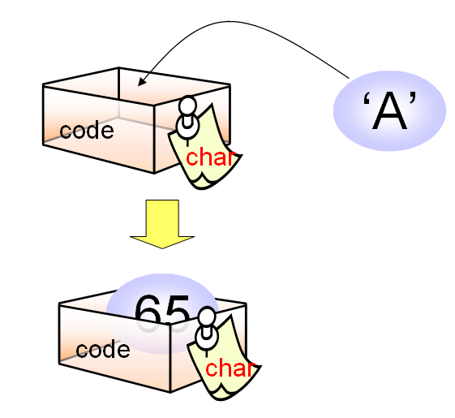
문자 변수
char형의 변수가 문자 저장
char c;
char answer;
char code;
char형의 변수에 문자를 저장하려면 아스크 코드 값을 대입
code = 65; // ‘A’ 저장
code = ‘A’;

Slide 59
문자 입출력 예제
#include <stdio.h>
int main()
{
char c;// 변수 선언
printf("문자를 입력하시오: ");// 입력 안내문
scanf("%c", &c);
printf("입력된 문자는 %c입니다\n", c);
return 0;
}
문자를 입력하시오: m
입력된 문자는 m입니다

Slide 60
예제
#include <stdio.h>
int main()
{
char ch = 'A'; // 변수선언
printf("%c의 아스키 코드= %d\n", ch, ch);
ch = ch + 1;
printf("%c의 아스키 코드= %d\n", ch, ch);
return 0;
}
A의 아스키 코드 = 65
B의 아스키 코드 = 66

Slide 61
제어 문자
인쇄 목적이 아니라 제어 목적으로 사용되는 문자들
  (예) 줄바꿈 문자, 탭 문자, 벨소림 문자, 백스페이스 문자
제어 문자를 나타내는 방법
  아스키 코드를 직접 사용
  이스케이프 시퀀스 사용
char beep = 7;
printf("%c", beep);
char beep = ‘\a’;
printf("%c", beep);

Slide 62
제어 문자
제어 문자 이름 | 제어 문자 표기 | 값 | 의미
널문자 | \0 | 0 | 문자열의 끝을 표시
경고(bell) | \a | 7 | "삐“하는 경고 벨소리 발생
백스페이스(backspace) | \b | 8 | 커서를 현재의 위치에서 한 글자 뒤로 옮긴다.
수평탭(horizontal tab) | \t | 9 | 커서의 위치를 현재 라인에서 설정된 다음 탭 위치로 옮긴다.
줄바꿈(newline) | \n | 10 | 커서를 다음 라인의 시작 위치로 옮긴다.
수직탭(vertical tab) | \v | 11 | 설정되어 있는 다음 수직 탭 위치로 커서를 이동
폼피드(form feed) | \f | 12 | 주로 프린터에서 강제적으로 다음 페이지로 넘길 때 사용된다.
캐리지 리턴(carriage return) | \r | 13 | 커서를 현재 라인의 시작 위치로 옮긴다.
큰따옴표 | \“ | 34 | 원래의 큰따옴표 자체
작은따옴표 | \‘ | 39 | 원래의 작은따옴표 자체
역슬래시(back slash) | \\ | 92 | 원래의 역슬래시 자체

Slide 63
예제
#include <stdio.h>
int main()
{
int id, pass;
printf("아이디와 패스워드를 4개의 숫자로 입력하세요:\n");
printf("id: ____\b\b\b\b");
scanf("%d", &id);
printf("pass: ____\b\b\b\b");
scanf("%d", &pass);
printf("\a입력된 아이디는 \"%d\"이고 패스워드는 \"%d\"입니다.\n", id, pass);
return 0;
}
아이디와 패스워드를 4개의 숫자로 입력하세요:
id: 1234
pass: 5678
입력된 아이디는 "1234"이고 패스워드는 "5678"입니다.

Slide 64
정수형으로서의 char형
8비트의 정수를 저장하는데 char 형을 사용할 수 있다..
  char code = 65;
  printf("%d %d %d", code, code+1, code+2); // 65 66 67이 출력된다.
  printf("%c %c %c", code, code+1, code+2); // A B C가 출력된다.
65 66 67A B C

Slide 65
중간 점검
1. C에서 문자를 나타내기 위해 사용하는 코드를 무엇이라고 하는가?
2. 경고음을 출력하는 제어 문자는 무엇인가?
3. 화면에 ‘\’을 출력하려면 어떻게 하는가?

Slide 66


Q & A

